Slide 1
Bac sciences de l’ingénieur
Évaluation de l’épreuve de projet
Académie de Dijon

Slide 2
Calendrier national
Publication des programmes au BO n° 9 du 30 septembre 2010 ;
Séminaire du 31 mars 2011 ;
Séminaire du 27 mars 2012 ;
Séminaire SSI et STI2D du 21 et 22 mai 2012 ;

Slide 3
Calendrier académique
Séminaire du 15 septembre 2011;
Réunion DEC n°1 du 8 novembre 2011;
Réunion DEC n°2 du 16 avril 2011;
Séminaire du 16 avril 2012 ;
Note de cadrage des projets interdisciplinaires ;
Réunion DEC n°1 du 25 octobre 2012 ;
Réunion DEC n°2 du 22 janvier 2013 ;

Slide 4
Pédagogie de projet et pédagogie par le projet
Ne l’oublions pas, on utilise le projet avant tout pour favoriser les apprentissages des élèves.
FAIRE POUR APPRENDRE
et non FAIRE POUR FAIRE

Slide 5
Définition (Wikipédia)
La pédagogie de projet est une pratique de pédagogie active qui permet de générer des apprentissages à travers la réalisation d'une production concrète.
Le projet peut être individuel (comme un exposé ou une maquette) ou collectif (l'organisation d'une fête, d'un voyage, d'un spectacle). Il est semblable à une « entreprise qui permet à un collectif d'élèves de réaliser une production concrète socialisable, en intégrant des savoirs nouveaux ». En effet, lors de la démarche de projet, l’élève est placé en situation de résolution de problèmes, participant de fait au processus d’apprentissage. Cette pédagogie est également fondée sur la motivation des élèves et que permet l'objectif de réalisation concrète.

Slide 6
Définition (Perrenoud, http://www.unige.ch/fapse/SSE/teachers/perrenoud)
Une démarche de projet :
est une entreprise collective gérée par le groupe-classe (l’enseignant (e) anime, mais ne décide pas de tout) ;
s’oriente vers une production concrète (au sens large : texte, journal, spectacle, exposition, maquette, carte, expérience scientifique, danse, chanson, bricolage, création artistique ou artisanale, fête, enquête, sortie, manifestation sportive, rallye, concours, jeu, etc.) ;
induit un ensemble de tâches dans lesquelles tous les élèves peuvent s’impliquer et jouer un rôle actif, qui peut varier en fonction de leurs moyens et intérêts ;
suscite l’apprentissages de savoirs et de savoir-faire de gestion de projet (décider, planifier, coordonner, etc.) ;
favorise en même temps des apprentissages identifiables (au moins après-coup) figurant au programme d’une ou plusieurs disciplines (français, musique, éducation physique, géographie, etc.)

Slide 7
Objectifs d’une démarche de projet (Perrenoud , http://www.unige.ch/fapse/SSE/teachers/perrenoud)
Entraîner la mobilisation de savoirs et savoir-faire acquis, construire des compétences.
Donner à voir des pratiques sociales qui accroissent le sens des savoirs et des apprentissages scolaires.
Découvrir de nouveaux savoirs, de nouveaux mondes, dans une perspective de sensibilisation ou de " motivation ".
Placer devant des obstacles qui ne peuvent être surmontés qu’au prix de nouveaux apprentissages, à mener hors du projet.
Provoquer de nouveaux apprentissages dans le cadre même du projet.
Permettre d’identifier des acquis et des manques dans une perspective d’autoévaluation et d’évaluation-bilan.
Développer la coopération et l’intelligence collective.
Aider chaque élève à prendre confiance en soi, renforcer l’identité personnelle et collective à travers une forme d’empowerment, de prise d’un pouvoir d’acteur.
Développer l’autonomie et la capacité de faire des choix et de les négocier.
Former à la conception et à la conduite de projets.
Il n’est évidemment pas nécessaire que chaque démarche de projet contribue à des apprentissages décisifs dans chacun de ces dix registres. Mieux vaudrait en viser spécifiquement un ou deux et prendre les autres, s’ils surviennent, comme d’heureux bénéfices secondaires.

Slide 8
Deux points de vue
Enseignant, processus d’apprentissage
Apporter des outils et des méthodes
Accompagner pédagogiquement
Aider à définir les buts, les objectifs
Assurer l'aboutissement du projet et de sa présentation
Vérifier la faisabilité
Évaluer
Organiser les apprentissages
Réguler le fonctionnement du groupe
Élève, processus de résolution de problème
Définir les buts, les objectifs
Choisir le projet
Communiquer
S’interroger sur la faisabilité
Développer l’autonomie
S’auto évaluer
Rechercher le consensus dans le cas d’un projet collectif
Rechercher l’information
Faire un bilan, un analyse critique

Slide 9
(1) Favoriser les apprentissages
par l’utilisation d’une démarche de résolution de problèmes ;
en identifiant dans le projet, les obstacles et les savoirs nécessaires pour les surmonter ;
en apportant sous une forme ou sous une autres ces différents savoirs (fiche coup de pouce, fiche de formalisation des connaissances, par un complément de formation).

Slide 10
(1) Favoriser les apprentissages
en plaçant l’élève devant des obstacles qui ne peuvent être surmontés qu’au prix de nouveaux apprentissages, à mener dans ou hors du projet ;
en permettant à l’élève d’identifier ses acquis et ses manques dans une perspective d’autoévaluation et d’évaluation-bilan.

Slide 11
(2) Favoriser l’évaluation
En concevant le processus d’évaluation en même temps que le projet.
découper un projet en taches, durée, antériorité ;
identifier la production de chaque tâche (la production peut être intellectuelle) ;
associer à chaque tâche la ou les compétences associées et les critères d’évaluation observables ;
ventiler les tâches sur les élèves ;
finaliser la grille d’évaluation.

Slide 12
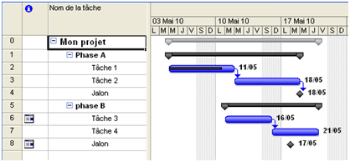
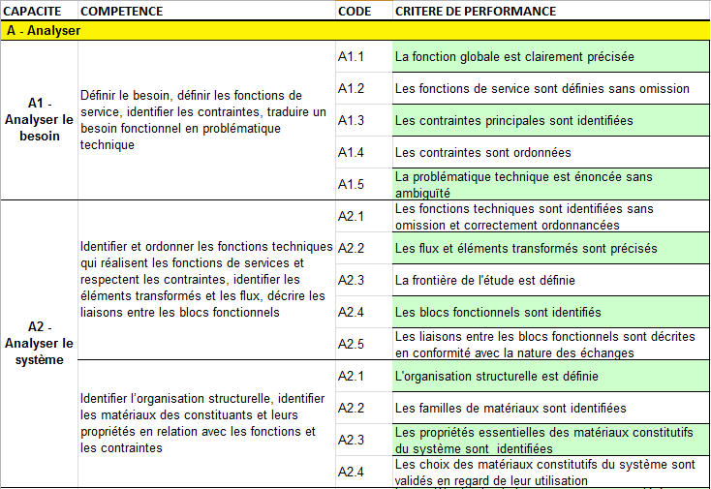
Associer (tâches – compétences / critères) et (tâches – élèves)
La ventilation des tâches sur le groupe projet
a permis d’obtenir la matrice tâches – élèves (Ta-El)
Chaque tâche est définie par une
production.
À chaque production, on identifie
la ou les compétences mobilisées
par la réalisation de la tâche et les
critères d’évaluation associés.
On obtient une matrice tâche –
compétences / critères (Ta-Co/Cr)

Slide 13
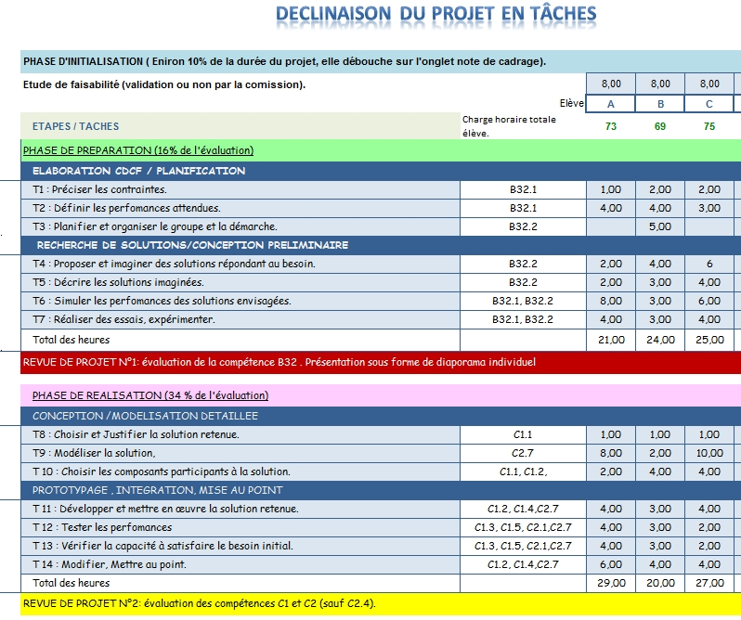
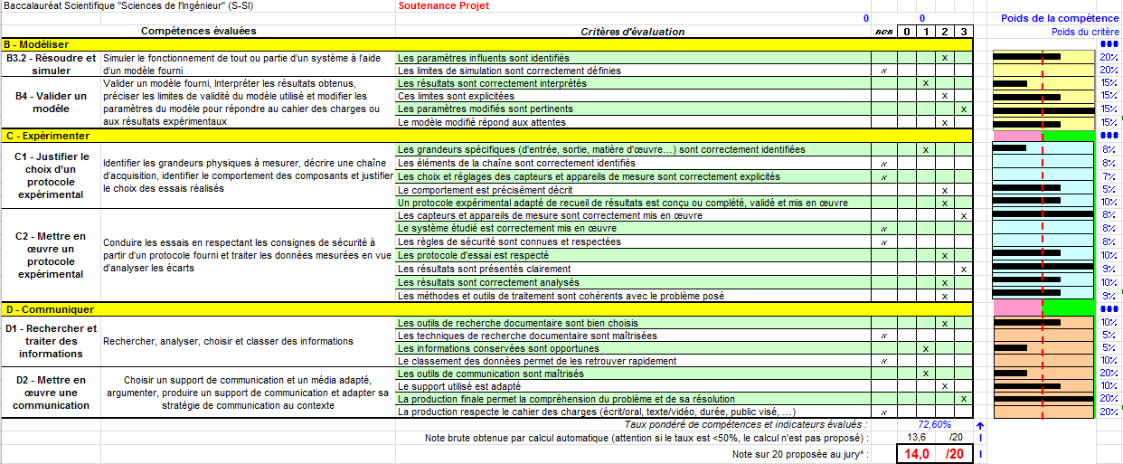
Construction de la grille de compétences
Matrice Ta-El
Matrice Ta-Co/Cr
Attention, l’outil n’est qu’une aide à l’évaluation
Il n’empêche pas de réfléchir et de personnaliser à la main
si besoin,

Slide 14
La validation des projets et leur évaluation
Illustration sur un exemple

Slide 15
Nos supports de réflexion
Diaporama « Le projet interdisciplinaire SI » du séminaire du 31 mars 2011 ;
Diaporama « Le projet interdisciplinaire SI » du séminaire de 27 mars 2012 ;
Diaporama « Le projet technologique terminal en STI2D » du séminaire des 21 et 22 mai 2012;
Le classeur Excel « Dossier projet v12 » de l’académie de Lille.

Slide 16
Premiers retours
Réunion de validation des projets interdisciplinaires à Chalon-sur-Saône le 25 octobre 2012
525 grilles d’évaluation du projet à valider ;
des projets non validables, pas interdisciplinaire ;
de grosses disparités entre les projets proposés
motivants / très classiques ;
niveau technologie collège / trop ambitieux ;
pas de pilotage / trop guidé ;
issus des élèves / du professeur.

Slide 17
Premiers retours
Des disparités dans la façon mettre en œuvre un projet (du projet qui part d’une idée livrée aux élèves au projet filoguidé ou l’élève n’a plus qu’à suivre les fiches fournies) ;
Des disparités dans la façon de mettre en œuvre une pédagogie de projet (pas d’identification des obstacles, pas d’apport de connaissances, pas de bilan) ;
Des disparités dans l’évaluation et la façon de renseigner la grille nationale.

Slide 18
Nos réflexions
Poursuivre les travaux de l’académie de Lille afin de proposer à la fois un outils d’aide :
à la conception du projet ;
à son pilotage ;
à son évaluation.
Renforcer la formation sur la pédagogie de projet :
point de vue élèves, réaliser un projet ;
point de vue enseignant, apprendre par le projet.

Slide 19
Développer un outil de suivi de projet
Objectifs :
guider les enseignants dans la définition d’un projet ;
proposer des tâches génériques (à compléter) ;
identifier les compétences scientifiques ;
faciliter la ventilation des tâches sur les élèves du groupe ;
remplir semi automatiquement les grilles d’évaluation des élèves du groupe ;
encapsuler les données liées à un projet dans un fichier informatique ;
DEVELOPPEMENT D’UNE MAQUETTE SOUS EXCEL
A L’ETUDE UTILISATION DE L’OUTIL VOIE PRO SOUS ACCESS (Gilles Gindre)

Slide 20
Contraintes
ne pas rigidifier le projet, c’est l’outil qui doit s’adapter au projet et non l’inverse ;
souplesse dans l’utilisation de l’outil ;
ne pas augmenter la charge de travail des enseignants, chefs de travaux, inspecteurs ;
simplifier la validation des projets en commission académique, traçabilité ;
contrainte de la grille nationale et des revues de projet.

Slide 21
Les phases du projet
Recherche d’un thème de projet
Phase 1
Étude de faisabilité
Identification d’un besoin
Étude de faisabilité
Commission académique de validation des projets
Validée
Non validée
Élaboration du cahier des charges fonctionnel
Élaboration du cahier des charges fonctionnel
Phase 2
Modélisation (Calculs, simulations, prototype)
Modélisation
Choix d’une solution
Revue de projet 1 : B32
Réalisation d’un prototype d’une maquette, d’un programme
Essais, mise au point, évaluation des performances
Phase 3
Réalisation d’un prototype
Revue de projet 2 : C1 et C2 (sauf C2.4)
Validation des performances
Performances non validées
Performances validées
Phase 4
Communication
Communication : présentation du projet
Évaluation orale: B4, D1, D2, item C2.4

Slide 22
Choix d’un outil pour la maquette
Classeur Excel qui encapsule à la fois :
la note de cadrage ;
la description du projet ;
le cahier des charges ;
la liste des taches et la ventilation sur les élèves ;
la matrice de connexion tâches / compétences ;
Les différents jalons ;
les grilles d’évaluation des élèves.

Slide 23
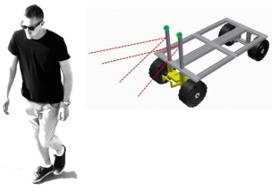
Exemple :
1/ Présentation du projet support :
Conception et réalisation d’un chariot suiveur de personne.
 Applications possibles :
assistance à l’acheminement de colis dans une entreprise;
caddys de grandes surfaces;
chariot de golf ;Tondeuse; transpalette …..
 Nombre d’élèves : 5
 Point de départ :
1 plate-forme ; 2 essieux (1 directionnel) ;
- 1 cahier des charges sommaire.
Répartition sommaire du travail :
élève A : fonction Alimenter/Distribuer l’énergie - Chef de projet.
élève B : fonction Convertir et Adapter l’énergie (Transmission et direction).
élève C : fonction Transmettre l’énergie et Agir ( Châssis roulant),
élève D : fonction Traiter les informations.
élève E : fonction Acquérir et Communiquer.

Slide 24
2/ Présentation du fichier Excel : Projet Chariot suiveur.xls
Fichier composé de 12 onglets :
 Onglets "Cadrâge1" et "Cadrâge2 " : destinés à présenter le projet (notamment pour la commission de validation), ils remplacent la note de cadrage et le cahier des charges.
( A remplir par les enseignants)
 Onglet "Critères d'évaluation" : on y retrouve les 26 critères d'évaluation de l'activité de projet.
 Onglet "Tâches" : élément principal de ce fichier, on y retrouve 21 tâches à ventiler aux élèves participant au projet durant les trois phases.
On quantifie un volume horaire pour chacune de ces tâches (le fait de mettre une durée valide la tâche pour l'élève).
On choisit pour chaque tâche de chaque élève de 1 à 5 critères à évaluer.
( à remplir par les enseignants)
Onglets "Elève X" : on y retrouve les 26 critères d'évaluation de l'activité de projet.
( A remplir par le jury à chacune des trois phases d'évaluation)
Onglets "Phase" : on y retrouve les extraits du BOEN concernant chacune de ces phases.

Slide 25
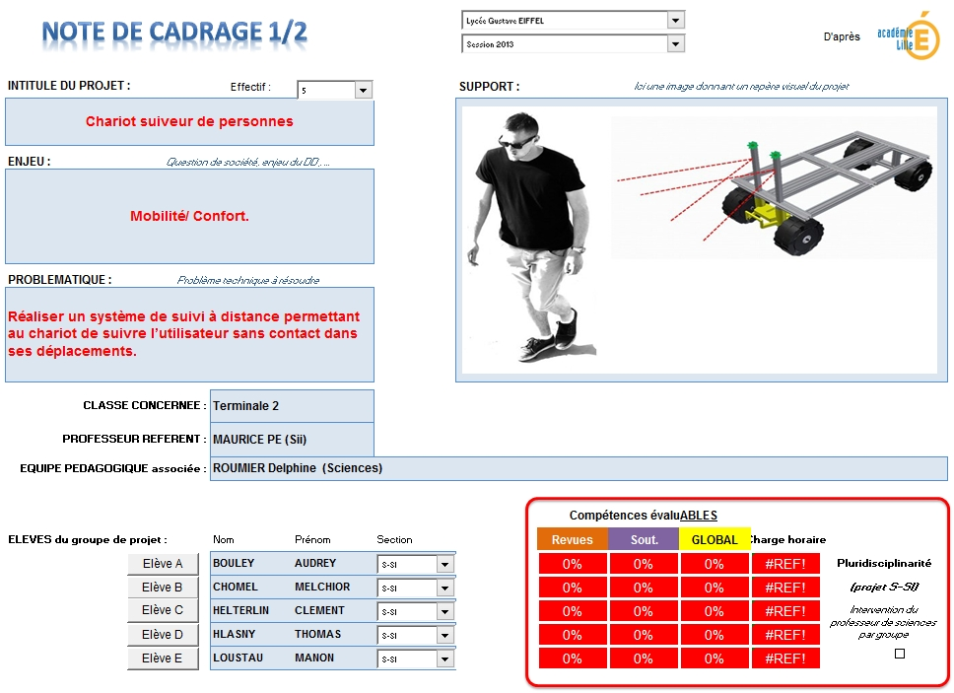
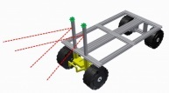

Slide 26
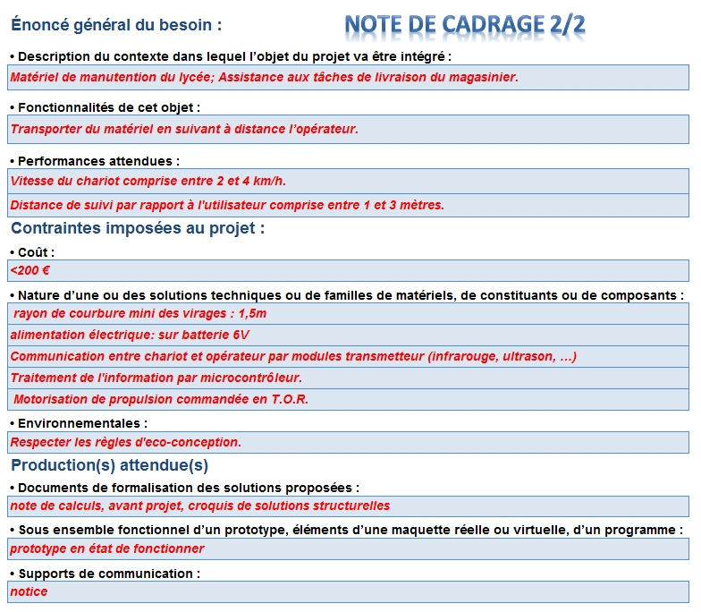
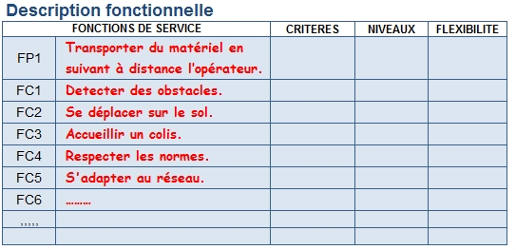

Slide 27
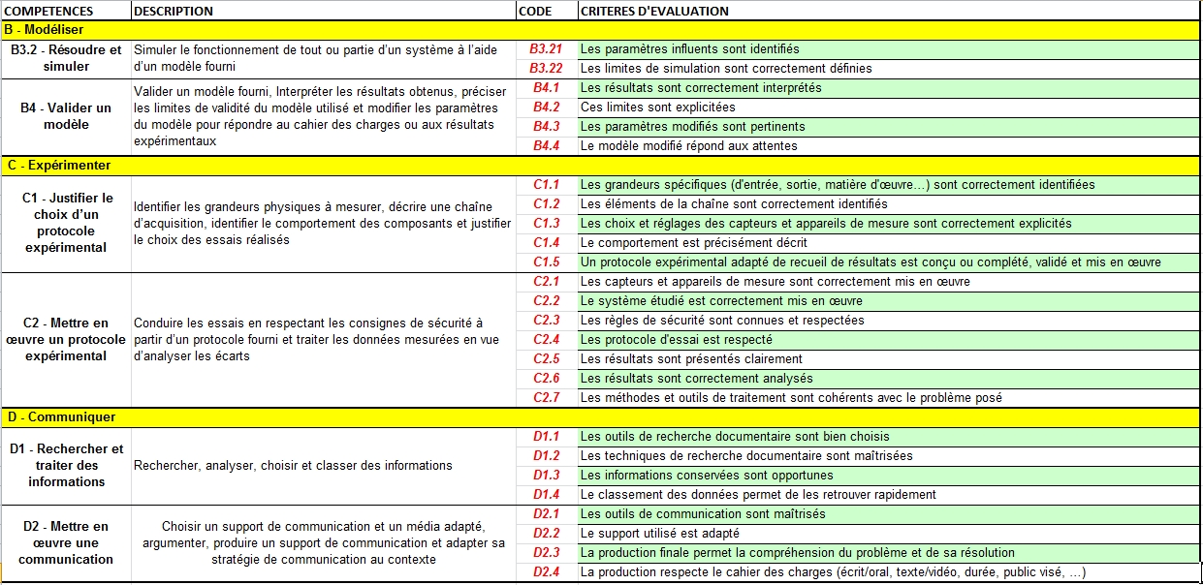
Les 26 critères d'évaluation du projet
associés aux compétences et leur codage.

Slide 28
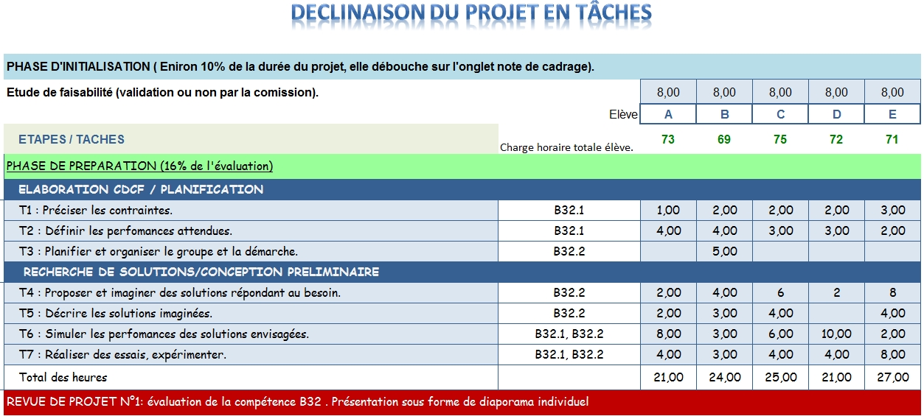
Suite

Slide 29
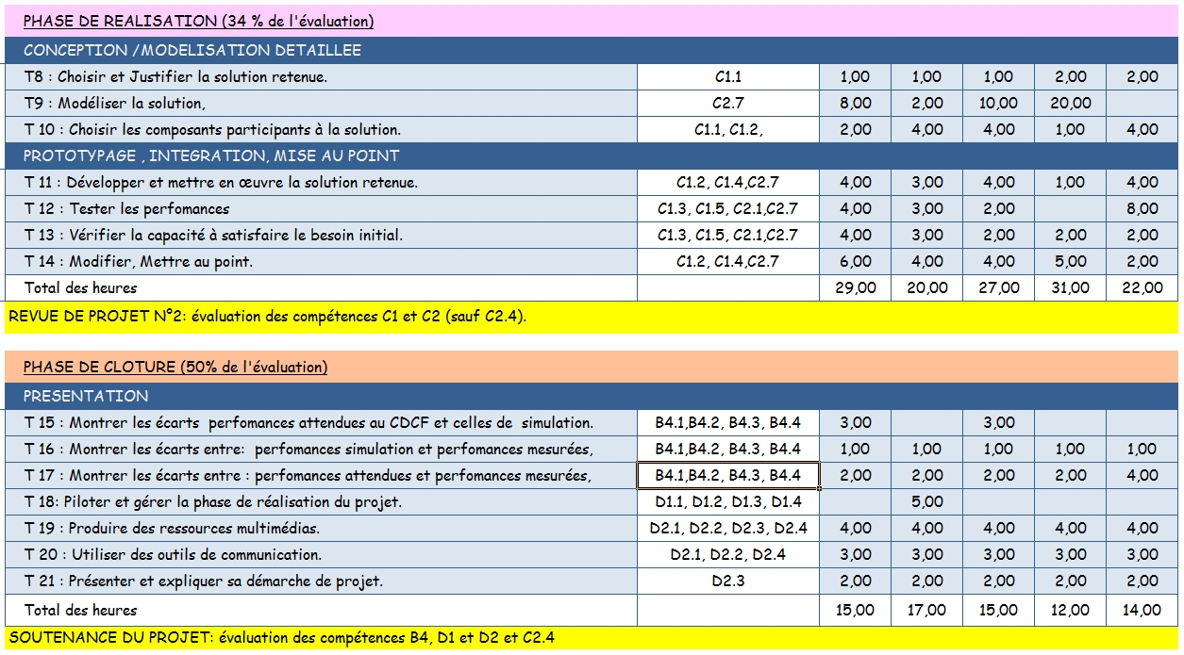

Slide 30
Grille d'évaluation "Elève E", seul les caches blanches sont à remplir par le jury, elles proviennent de la ventilation des tâches (chiffre de 0 à 3, mettre une croix si un critère n'est pas évaluable).

